Slide 2
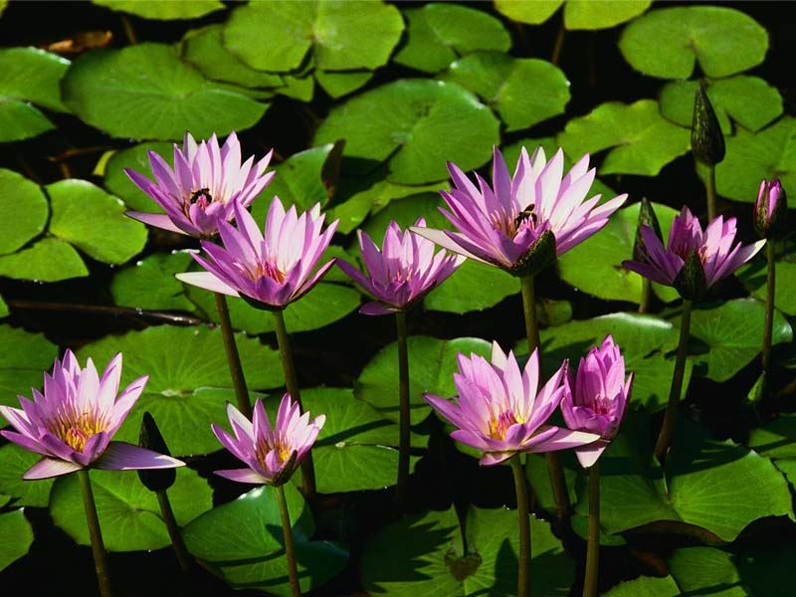

Slide 3
Martha

Slide 4

MIS FORTALEZAS

